Slide 1
百度马拉松编程大赛----Deepin团队
http://segmentfault.com/e/baidu-hackathon-green-life-wh

Slide 2
APP标题
旅游回忆路---待定

Slide 3
为何选择它
1.现在市面上没有这样的独立app-----其实有些地图软件有类似功能，但是它们只是做成了一条线状的旅游路线，且在地图app中藏的很深，用户并不知道，更不知如何使用。（百度地图）
2.这个app的需求是很广的，走的是情感路线----杀手锏！
3.盈利模式清晰可行！可长期发展

Slide 4
核心功能
清江
酒店
广场
宜昌
起点
三峡瀑布
大瀑布
吊桥
注：1.这只是示意图，实际图是显示在地图上的。
2.每个景点可以免费记录20个精确详细位置---有图片有文字有介绍

Slide 5

效果示例

Slide 6
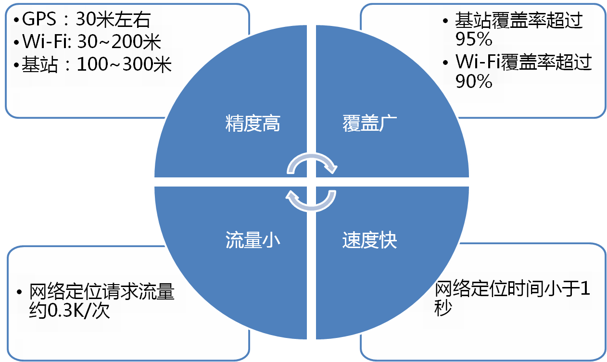
可行性分析

Slide 7
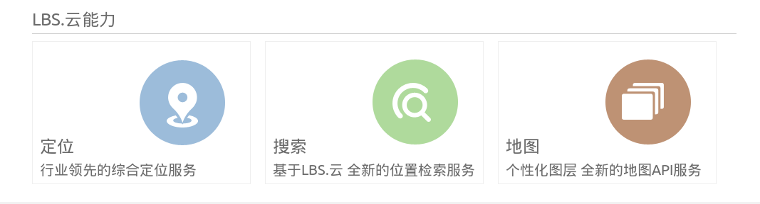
百度马拉松编程大赛--Deepin团队
http://lbsyun.baidu.com/ 百度LBS开放云平台

Slide 8
我们app的需求
1. 定位精度要高
2.手机锁屏状态也可定位
3.手机不连接网络也可定位
a. 对定位速度要求不高

Slide 9
定位顺序
若用户设置GPS优先，则优先使用GPS进行定位，如果GPS定位未打开或者没有可用位置信息，且网络连接正常，定位SDK则会返回网络定位（即Wi-Fi与基站）的最优结果。为了使获得的网络定位结果更加精确，请打开手机的Wi-Fi开关。

Slide 10
离线定位api
发起离线定位请求
发起离线定位请求。请求过程是异步的，定位结果在上面的监听函数onReceiveLocation中获取。

Slide 11
定时定位
设置参数
设置定位参数包括：定位模式（单次定位，定时定位），返回坐标类型，是否打开GPS等等。eg：
option.setScanSpan(5000);//设置发起定位请求的间隔时间为5000ms

Slide 12
坐标数据存储
http://developer.baidu.com/map/lbs-geodata.htm
LBS云存储
databox管理API
poi管理API
注：我们可以做到等用户在wifi状态下再生成回忆路

Slide 13
注册与登陆
两种注册方式：
1.微信、微博、qq号码注册
2.一键注册----用户点击一键注册后，会弹出一个对话框，“亲爱的用户，您好，您的回忆路账号是您的手机号 13545077347,请在下面的输入框中输入密码，后即可自动登陆～”

Slide 14
使用方式
1.用户开始旅游时点击“开始记录”后，则以后无须专门对软件进行任何操作，便可以记录用户在每一个城市或景点的GPS坐标。
2.旅游结束后，点击“结束记录”，后提示“是否查看您宝贵的旅游回忆录？”
3.如果想继续记录，则点击“继续记录”;同时还有，“暂停记录”，“预览回忆路”，“导出回忆路”功能。

Slide 15
初期附加功能
1.位置分享-----社交（微博、微信、qq空间、人人等）
2.可通过关注微信公众账号后，发送“下载旅游回忆录”下载回忆录，而不需打开软件，甚至在已经卸载软件和一年多不用这个APP的情况下。------后路\售后服务
（风险的转移，交互平台的扩展）
（前期是聚集用户和口碑的关键时期，所以附加功能不能太多-----专一，更不能考虑收费等）

Slide 16
后期功能
1.共同绘制旅游路线----交友（永不磨灭的需求！）
2.每个城市20个免费精确详细位置，更多则属于增值服务。两种方式：月付（经常旅游用户群），按精确位置数量付费（大学生等群体）。---------商业模式一

Slide 17
后期功能
3.所有的操作可以仅仅向微信公众账号发送对应指令进行，而不需打开软件，甚至都不需要安装软件。
4.旅游经验分享功能：可通过文字和图片，分享给同一个旅游地点的陌生人，例如“三峡大瀑布真的很壮观，极力推荐～～”。
同时可以利用百度的媒体云服务，如果别人搜索“三峡大瀑布”时，则会有我们用户的经验出现在搜索结果中。-----这就又是盈利模式二 （盈利模式平台的迁移！）

Slide 18
设计方案
http://www.iconfans.org/forum.php?mod=viewthread&tid=57533&highlight=%C2%C3%D3%CEapp
http://www.uisheji.com/205423.html/2
详情请设计师场外支持

Slide 19
技术方案
1.百度云服务器端与微信公众平台的嫁接----龙伟
2.数据库创建和管理---龙伟
3. app前端UI --- 叶凯胜
4.app 后端编码 ---- 王耀华 袁成路 叶凯胜
5. 还差一名设计师，欢迎报名～～
详情见对应png导图

